Slide 1

DESVENDANDO O MUNDO INVERTIDO DOS E-BOOKS
COMO USAR CHATGPT E POWERPOINT PARA CRIAR CONTEÚDOS PROFISSIONAIS
Raja Khalil Gebara Novaes

Slide 2

Bem-vindo ao Mundo Invertido da Criação de E-books!
Olá, eu sou Raja Khalil Gebara Novaes, um entusiasta de tecnologia. Neste e-book, vamos explorar o "Mundo Invertido" da criação de e-books. Prepare-se para uma jornada repleta de descobertas e ferramentas tecnológicas, assim como os personagens de Stranger Things enfrentam o desconhecido. O objetivo deste livro é guiar você passo a passo na criação de um e-book profissional utilizando o poder do ChatGPT e as funcionalidades do PowerPoint. Desde a concepção de um título impactante até a finalização do layout, cada capítulo está recheado de dicas práticas e exemplos reais. Nossa jornada será emocionante e repleta de descobertas tecnológicas, como se estivéssemos navegando pelo Mundo Invertido, mas com a vantagem de sair dele com um produto final de alta qualidade. Prepare-se para criar algo extraordinário e levar seu conhecimento para o próximo nível!

Slide 3

Sumário
Capítulo 1: A Receita para um E-book Profissional
Criando um Título Poderoso
Gerar Imagens com IA
Capítulo 2: Montando o E-book com PowerPoint
Configurações Iniciais
Capítulo 3: Gerando Conteúdo com ChatGPT
Técnicas de Prompt
Capítulo 4: Finalizando o Layout
Número da Página e Links
Apontamentos Finais
Agradecimentos
Conclusão

Slide 4

CAPÍTULO
1
A Receita para um E-book Profissional

Slide 5
Criando um Título Poderoso
Um título poderoso é essencial para captar a atenção do leitor e despertar interesse pelo seu e-book. Vamos explorar a Técnica dos 3R: Resumo, Roteiro e Regras, para criar títulos eficazes utilizando o ChatGPT.
Técnica dos 3R: Resumo, Roteiro e Regras
Resumo:
Defina as variáveis semânticas que vão guiar seu prompt:
Autoridade: A pessoa que está falando ou escrevendo.
Avatar: O público-alvo ou persona.
Problema: O problema a ser abordado ou resolvido.
Roteiro:
Organize a informação de maneira lógica:
Olá, eu sou [autoridade] e vou ajudar o [avatar]. Hoje vamos resolver o [problema].

Slide 6

Regras:
Diretrizes para orientar a geração de conteúdo:
>Siga o {roteiro} acima substituindo os elementos entre [ ] pelos listados em {Resumo}.
>Mantenha o tom e ritmo, reescrevendo as palavras conforme necessário.
>Use analogias simples e exemplos concretos.
Utilizando o ChatGPT para Criar Títulos
Exemplo de Prompt:
Me escreva um título para um e-book sobre primeiros passos no Docker, em tom de conversa com uma criança de 10 anos. Use os itens em {Resumo} para o {Roteiro} seguindo as {Regras}.
Ao seguir a Técnica dos 3R e utilizar o ChatGPT, você pode criar títulos atraentes e eficazes para seu e-book. Mantenha a relevância, ressonância e rigor no seu título para garantir que ele seja claro, envolvente e direto ao ponto.

Slide 7
Gerar Imagens com IA
Leonardo AI é uma plataforma avançada de geração de arte e imagens que utiliza inteligência artificial para criar ilustrações e obras digitais de alta qualidade. Se você quer adicionar um toque visual incrível ao seu e-book, Leonardo AI é a ferramenta perfeita para você. Veja como você pode usá-la:
Passo a Passo para Gerar Imagens com Leonardo AI
Crie uma Conta:
Primeiro, acesse Leonardo AI e crie uma conta gratuita.
Escolha o Modelo de IA:
Leonardo AI oferece uma variedade de modelos de IA, cada um com diferentes estilos e capacidades. Selecione o modelo que mais se adequa ao seu projeto.
Digite o Prompt:
Insira uma descrição detalhada da imagem que você deseja criar. Quanto mais específico e claro for o seu prompt, melhor será o resultado gerado pela IA.

Slide 8
Gere a Imagem:
Clique no botão "Gerar" para iniciar o processo de criação da imagem. O tempo de geração pode variar, mas geralmente leva entre 30 a 40 segundos.
Edite a Imagem:
Utilize as ferramentas de edição da Leonardo AI para ajustar detalhes, adicionar textos ou expandir a imagem conforme necessário.
Baixe a Imagem:
Após a geração e edição, baixe a imagem finalizada no formato de sua escolha.
Exemplo de Prompt para Leonardo AI
Para garantir que as imagens geradas sejam relevantes e de alta qualidade, é importante criar prompts bem detalhados. Aqui está um exemplo relacionado ao nosso e-book sobre Docker:

Slide 9

Prompt Relacionado ao Docker:
"Crie uma ilustração de um servidor Docker flutuando sobre uma nuvem, com detalhes realistas e tecnológicos, em estilo minimalista.“
Esse prompt fornece uma descrição clara e específica, ajudando a IA a criar uma imagem que se alinha perfeitamente ao conteúdo do e-book. Recomendo que use prompt em inglês para maior eficiência do Leonardo IA. Ao usar Leonardo AI, você pode facilmente adicionar imagens profissionais e envolventes ao seu e-book, tornando-o ainda mais atraente para os leitores.

Slide 10
CAPÍTULO
2
Montando o E-book com PowerPoint

Slide 11

Configurações Iniciais
Configurações Iniciais para Montar um E-book com PowerPoint
Para criar um e-book visualmente atraente e bem estruturado, é essencial configurar corretamente o ambiente de trabalho no PowerPoint. Aqui está um passo a passo detalhado para ajudá-lo nessa tarefa:
Preparando o Ambiente de Trabalho
Abrir o PowerPoint:
Inicie o PowerPoint em seu computador. Se você ainda não tem o PowerPoint instalado, ele pode ser adquirido como parte do pacote Microsoft Office 365.

Slide 12
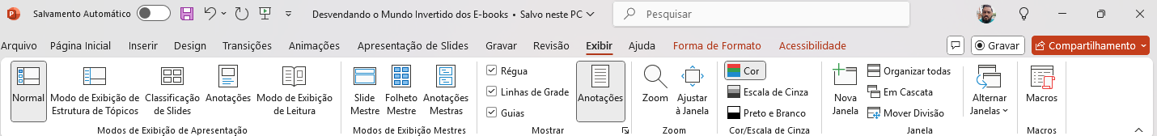
Configurar a Exibição:
No menu superior, vá até a aba Exibir.
Marque as opções:
Réguas: Ajuda a alinhar elementos na página.
Linhas de Grade: Fornece uma grade para facilitar o posicionamento dos elementos.
Guias: Adiciona linhas-guia que podem ser movidas para alinhar conteúdo de forma precisa.

Slide 13
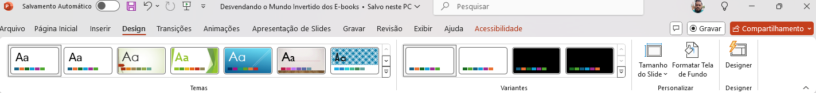
Ajustando o Tamanho do Slide
Selecionar a Aba Design:
Vá para a aba Design no menu superior.
Configurar o Tamanho do Slide:
Clique em Tamanho do Slide no canto direito da aba Design.
Selecione Tamanho do Slide Personalizado.
Defina o layout do slide como Retrato (ou paisagem, conforme a preferência para o e-book).
Escolha o tamanho do papel desejado, como A4 ou Carta, dependendo do formato padrão para e-books.

Slide 14
Configurar a Exibição:
Criando a Capa do E-book
Inserir uma Imagem de Fundo:
Na aba Inserir, clique em Imagens e selecione a imagem que deseja usar como fundo da capa.
Redimensione e centralize a imagem conforme necessário.
Adicionar Formas:
Clique em Inserir > Formas > Retângulo.
Desenhe um retângulo que cubra toda a página.
Clique com o botão direito na forma e selecione Enviar para Trás para colocar a imagem no fundo.
Ajuste o Preenchimento da Forma para selecionar uma cor que complementa a imagem de fundo.
Para remover a borda da forma, selecione Contorno da Forma e clique em Sem Contorno.

Slide 15
Ajustando o Tamanho do Slide
Configurando Títulos e Texto
Criar Caixas de Texto:
Vá para Inserir > Caixa de Texto.
Desenhe uma caixa de texto onde deseja que o título apareça.
Insira o título do e-book. Exemplo: "Desvendando o Segredo do Docker".
Formatar o Texto:
Ajuste o tamanho da fonte, estilo e alinhamento para garantir que o título se destaque.
Considere baixar fontes adicionais da internet para adicionar um toque especial ao design.

Slide 16
Adicionando Subtítulos e Outras Informações:
Crie outras caixas de texto conforme necessário para subtítulos e informações adicionais.
Use fontes diferentes para subtítulos e corpo do texto para criar uma hierarquia visual clara.
Salvar o Arquivo como Modelo:
Para reutilizar o layout em outros projetos, salve o arquivo como um modelo.
Clique em Arquivo > Salvar Como.
Selecione o formato Modelo do PowerPoint (.potx) e salve-o em um local acessível.
Seguindo essas etapas, você garantirá que seu e-book tenha uma aparência profissional e organizada desde o início. Aproveite essas configurações iniciais para criar um e-book envolvente e visualmente atraente!

Slide 17
CAPÍTULO
3
Gerando Conteúdo com ChatGPT

Slide 18
Técnicas de Prompt
Passo a Passo para Elaboração da Estrutura e do Conteúdo do E-book com a Técnica dos 3R
Para criar um e-book bem estruturado e com conteúdo envolvente, você pode usar a Técnica dos 3R (Resumo, Roteiro e Regras) com o ChatGPT. Vamos detalhar cada etapa desse processo:
Etapa 1: Elaboração da Estrutura do E-book
Passo 1: Definir o Título e Subtítulo
Abra o ChatGPT.
Utilize a Técnica dos 3R para gerar sugestões de título e subtítulo.
Resumo:
[autoridade]: Raja Khalil Gebara Novaes, um entusiasta de tecnologia
[avatar]: Leitores interessados em tecnologia
[problema]: Necessidade de criar um título atraente

Slide 19
Roteiro:
Olá, eu sou [autoridade] e vou ajudar o [avatar] a criar um título poderoso para o e-book. Vamos resolver o [problema] juntos.
Regras:
>Siga o roteiro substituindo os elementos entre [ ] pelos listados no Resumo.
>Mantenha o tom informativo e motivador.
>Use analogias simples e diretas.
Prompt Exemplo:
Me ajude a criar um título poderoso para um e-book sobre como usar ChatGPT e PowerPoint para criar conteúdos profissionais. Use os itens em {Resumo} para o {Roteiro} seguindo as {Regras}.

Slide 20
Passo 2: Criar o Sumário
Solicite ao ChatGPT para organizar os principais tópicos do e-book.
Resumo:
[autoridade]: Raja Khalil Gebara Novaes, um entusiasta de tecnologia
[avatar]: Leitores iniciantes em tecnologia
[problema]: Estrutura clara e coesa para o e-book
Roteiro:
Olá, eu sou [autoridade] e vou ajudar o [avatar] a organizar o e-book. Hoje vamos criar um sumário para garantir que o conteúdo esteja claro e bem estruturado.
Regras:
>Siga o roteiro substituindo os elementos entre [ ] pelos listados no Resumo.
>Mantenha o tom claro e organizado.
>Use uma sequência lógica para os tópicos.

Slide 21
Prompt Exemplo:
Quais são os principais capítulos e sub-tópicos que devo incluir em um e-book sobre como criar e-books de tecnologia usando ChatGPT e PowerPoint? Use os itens em {Resumo} para o {Roteiro} seguindo as {Regras}.
Passo 3: Elaborar a Introdução
Peça ao ChatGPT para criar uma introdução.
Resumo:
[autoridade]: Raja Khalil Gebara Novaes, um entusiasta de tecnologia
[avatar]: Leitores iniciantes em tecnologia
[problema]: Apresentar o autor e o objetivo do e-book
Roteiro:
Olá, eu sou [autoridade] e estou aqui para ajudar os [avatar] a criarem e-books incríveis. Neste e-book, vamos explorar como utilizar ChatGPT e PowerPoint para desenvolver conteúdos profissionais. Prepare-se para uma jornada de descobertas tecnológicas!

Slide 22
Regras:
>Siga o roteiro substituindo os elementos entre [ ] pelos listados no Resumo.
>Mantenha o tom motivador e acolhedor.
>Explique brevemente o objetivo do e-book.
Prompt Exemplo:
Escreva uma introdução para um e-book sobre criação de e-books de tecnologia, explicando quem eu sou e qual é o objetivo do livro. Use os itens em {Resumo} para o {Roteiro} seguindo as {Regras}.
Passo 4: Identificar os Capítulos Principais
Detalhe os capítulos e sub-tópicos.
Resumo:
[autoridade]: Raja Khalil Gebara Novaes, um entusiasta de tecnologia
[avatar]: Leitores iniciantes em tecnologia
[problema]: Quais tópicos abordar em 'A Receita para um E-book Profissional'

Slide 23
Roteiro:
Olá, eu sou [autoridade] e vou ajudar os [avatar] a entender os principais tópicos para o capítulo 'A Receita para um E-book Profissional'. Vamos explorar juntos os elementos essenciais.
Regras:
>Siga o roteiro substituindo os elementos entre [ ] pelos listados no Resumo.
>Mantenha o tom educacional e claro.
>Liste os tópicos de forma sequencial e lógica.
Prompt Exemplo:
Quais são os tópicos principais que devo abordar no capítulo sobre 'A Receita para um E-book Profissional'? Use os itens em {Resumo} para o {Roteiro} seguindo as {Regras}.

Slide 24
Passo 5: Criar a Conclusão
Peça ao ChatGPT para criar uma conclusão.
Resumo:
[autoridade]: Raja Khalil Gebara Novaes, um entusiasta de tecnologia
[avatar]: Leitores iniciantes em tecnologia
[problema]: Resumir os principais pontos do e-book e motivar os leitores
Roteiro:
Olá, eu sou [autoridade] e espero que os [avatar] tenham aprendido como criar um e-book de tecnologia. Vamos recapitular os principais pontos e motivar vocês a aplicarem o que aprenderam.

Slide 25
Regras:
>Siga o roteiro substituindo os elementos entre [ ] pelos listados no Resumo.
>Mantenha o tom motivacional e de encerramento.
>Resuma os principais pontos abordados.
Prompt Exemplo:
Escreva uma conclusão que resuma os principais pontos do e-book e motive os leitores a aplicarem o que aprenderam. Use os itens em {Resumo} para o {Roteiro} seguindo as {Regras}.
Passo 6: Agradecimentos e Recursos
Use o ChatGPT para elaborar a seção de agradecimentos.
Resumo:
[autoridade]: Raja Khalil Gebara Novaes, um entusiasta de tecnologia
[avatar]: Leitores do e-book
[problema]: Agradecer e listar recursos adicionais

Slide 26
Roteiro:
Olá, eu sou [autoridade] e gostaria de agradecer aos [avatar] por lerem este e-book. Aqui estão alguns recursos adicionais que podem ser úteis.
Regras:
>Siga o roteiro substituindo os elementos entre [ ] pelos listados no Resumo.
>Mantenha o tom de gratidão e utilidade.
>Liste recursos de maneira clara e organizada.
Prompt Exemplo:
Escreva uma seção de agradecimentos para meu e-book sobre criação de e-books de tecnologia. Use os itens em {Resumo} para o {Roteiro} seguindo as {Regras}.

Slide 27
CAPÍTULO
4
Finalizando o Layout

Slide 28
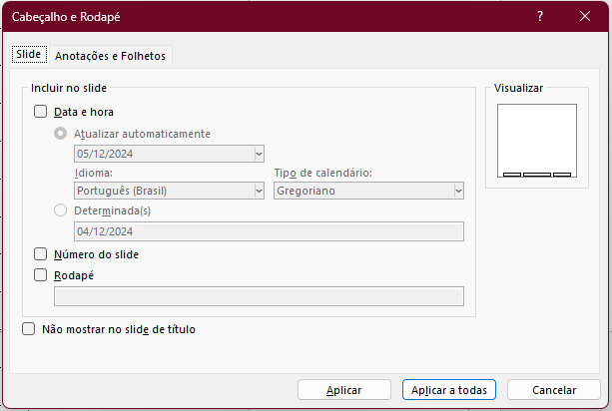
Número da Página e Links
Para criar um e-book profissional no PowerPoint, é essencial incluir números de página e links clicáveis para facilitar a navegação. Aqui está um passo a passo detalhado para ajudá-lo a adicionar esses elementos:
Inserir Cabeçalhos e Rodapés:
Vá para a aba Inserir no menu superior.
Clique em Cabeçalho e Rodapé. Uma janela pop-up aparecerá.

Slide 29
Configurar o Número de Página:
Na janela pop-up, marque a caixa Número do Slide.
Se desejar adicionar a data ou hora, marque as caixas correspondentes.
Escolha se deseja aplicar a todos os slides ou apenas ao slide atual.
Clique em Aplicar a Todos para adicionar o número de página em todos os slides.
Formatar o Número de Página:
Se precisar ajustar a posição do número de página, vá até o slide mestre.
Clique em Exibir > Slide Mestre.
Selecione o espaço reservado para o número de página e arraste-o para a posição desejada.
Formate a fonte, o tamanho e a cor conforme necessário.
Feche o Slide Mestre após as edições.

Slide 30
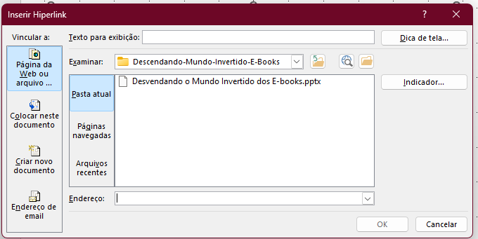
Adicionando Links Clicáveis
Inserir um Link:
Selecione o texto, imagem ou forma ao qual deseja adicionar um link.
Vá para a aba Inserir no menu superior.
Clique em Link (ou Hiperlink dependendo da versão do PowerPoint).
Adicionar o Endereço do Link:
Na janela de hiperlink, insira o URL ou endereço do link na caixa Endereço.
Clique em OK para adicionar o link.

Slide 31
Criar Links Internos (Navegação Interna):
Para criar links que navegam entre os slides do e-book:
Selecione o texto ou objeto para o link.
Clique em Link.
Na janela pop-up, selecione Lugar neste Documento.
Escolha o slide específico para o qual o link deve direcionar.
Clique em OK para aplicar.
Criar Links Externos
(Para Websites ou Recursos Externos):
Selecione o texto ou objeto para o link.
Clique em Link.
Na janela pop-up, insira o URL completo do site externo na caixa Endereço.
Clique em OK para aplicar.

Slide 32
Como Salvar o E-book em PDF Usando PowerPoint
Salvar o seu e-book em formato PDF é essencial para garantir que ele possa ser facilmente compartilhado e lido em diferentes dispositivos. Aqui está um passo a passo para ajudá-lo a converter seu arquivo do PowerPoint em PDF:
Passo a Passo para Salvar o E-book em PDF
Abrir o PowerPoint:
Inicie o PowerPoint e abra a apresentação do seu e-book.
Verificar o Documento:
Antes de salvar, faça uma verificação final para garantir que todos os elementos do e-book estejam em ordem: imagens, texto, números de página e links clicáveis.
Ir para o Menu Arquivo:
No canto superior esquerdo da tela, clique em Arquivo.

Slide 33
Selecionar a Opção Salvar Como:
No menu Arquivo, selecione Salvar Como.
Escolha a pasta ou local onde deseja salvar o arquivo PDF.
Escolher o Formato PDF:
Na janela Salvar Como, clique na lista suspensa Salvar como tipo.
Selecione PDF (.pdf)* na lista de formatos disponíveis.
Configurar as Opções do PDF:
Clique no botão Opções... para ajustar as configurações do PDF, se necessário.
Verifique se todas as páginas do e-book estão incluídas (de "Todos" nas opções de intervalo de página).
Você pode optar por marcar a caixa Otimizar para Tamanho Menor para reduzir o tamanho do arquivo, se desejar.
Clique em OK para confirmar as opções.
Salvar o Arquivo PDF:
Clique em Salvar para iniciar o processo de conversão.
O PowerPoint salvará seu e-book como um arquivo PDF na pasta selecionada.

Slide 34
Apontamentos Finais
Agradecimento e Conclusão

Slide 35
Agradecimentos
Gostaria de expressar minha profunda gratidão à Dio.me por proporcionar este desafio incrível no bootcamp sobre o uso de inteligência artificial. A oportunidade de explorar e aprender sobre essa tecnologia inovadora foi extremamente valiosa e inspiradora.
Um agradecimento especial ao Felipe Aguiar, conhecido carinhosamente como Felipão da Dio, por compartilhar seu conhecimento de maneira clara e envolvente. Sua dedicação e paixão pelo ensino tornaram o aprendizado acessível e motivador para todos nós.
A todos vocês que leram até aqui, meu sincero obrigado! Espero que o conteúdo deste e-book tenha sido útil e inspirador em sua jornada. Se você gostou do material e deseja compartilhar sua experiência ou fazer sugestões, adoraria receber sua mensagem no meu LinkedIn.
Mais uma vez, muito obrigado a todos, e continuem explorando o fascinante mundo da tecnologia!

Slide 36
Conclusão
Ao longo deste e-book, exploramos diversas técnicas e ferramentas para ajudá-lo a criar um e-book profissional e envolvente.
Resumimos como criar títulos poderosos, geramos imagens de alta qualidade usando Leonardo AI, montamos o e-book com PowerPoint, desenvolvemos conteúdo coeso com ChatGPT e finalizamos o layout com números de página e links clicáveis para melhorar a navegação.
Importante destacar que este livro foi criado utilizando as mesmas técnicas ensinadas em seu conteúdo. Desde a concepção dos títulos até a finalização do layout, cada passo foi detalhadamente explorado e aplicado na criação deste e-book.

Slide 37
Parabéns por chegar até aqui! Agora você tem as ferramentas e o conhecimento necessários para criar e-books incríveis que irão impressionar seus leitores. Lembre-se, a jornada da criação é tanto sobre o aprendizado quanto sobre o resultado final. Cada técnica aprendida e cada ferramenta utilizada são conquistas que aprimoram suas habilidades e abrem novas oportunidades.
Se você gostou deste e-book e acha que ele foi útil, compartilhe sua experiência e insights comigo no meu LinkedIn. Sua opinião é muito valiosa e será um prazer ouvir sobre sua jornada.
Mais uma vez, parabéns e boa sorte na sua aventura pelo mundo da criação de e-books!

